Slide 1
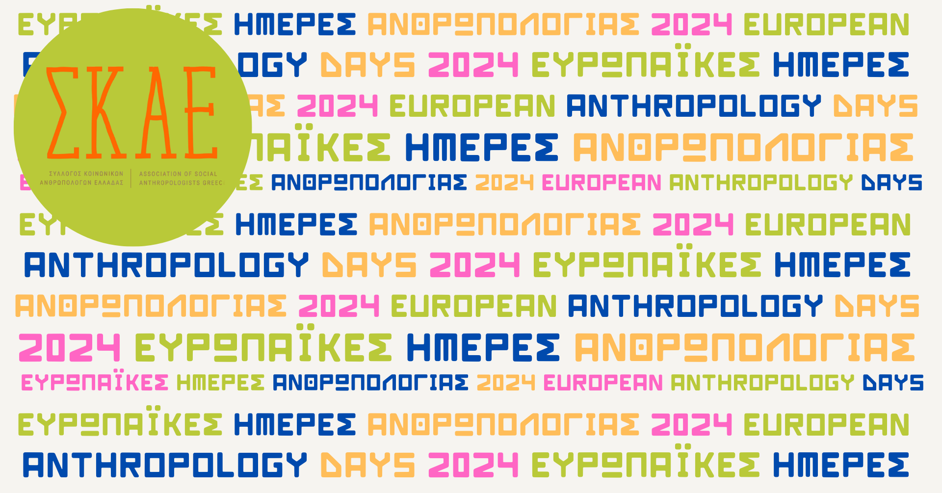
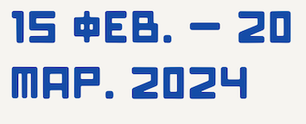
“Σχεδιάζουμε μαζί”
Οι μαθήτριες & οι μαθητές των
Γ & Β Λυκείου του τομέα Γραφιστικών Τεχνών του ΕΠΑΛ Κορυδαλλού συμμετέχουν στον σχεδιασμό προτάσεων λογότυπων για την νέα χρήση ενός δημοτικού κτηρίου ως χώρου υποστήριξης νέων επαγγελματιών στο πλαίσιο του ευρωπαϊκού έργου COPE (URBACT IV) που είναι εταίρος ο Δήμος Κορυδαλλού.
.
Δευτέρα 19 Φεβρ. 2024, 12:30
1ο ΕΠΑΛ ΚΟΡΥΔΑΛΛΟΥ

